Slide 1
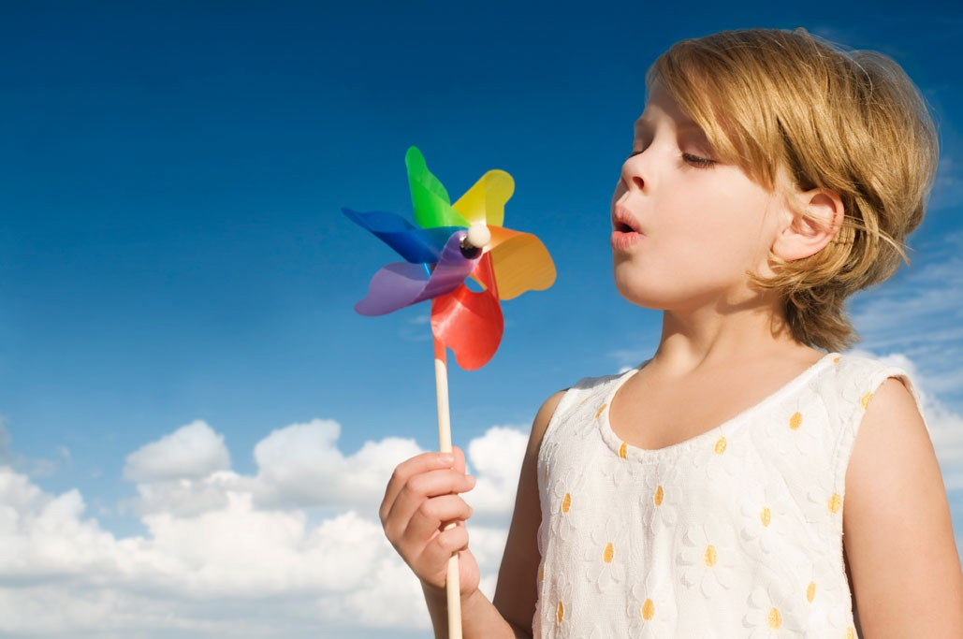
Презентация
по познавательно-исследовательской деятельности для детей подготовительной группы «Всё о воздухе»
Выполнила: воспитатель
Филиал МАДОУ «ДС» «Звездочка» «Созвездие» г.Новый Уренгой
Файзуллина Р.Х.

Slide 2

Что же это?
Через нос проходит в грудь,
И обратный держит путь.
Он невидимый, и все же
Без него мы жить не можем.
воздух

Slide 3
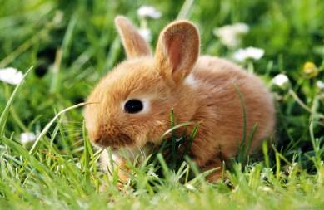
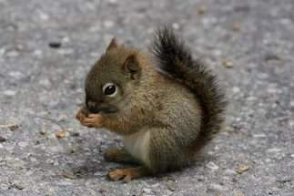
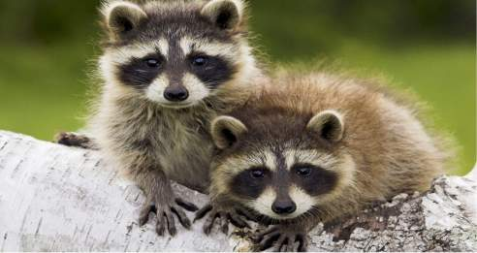
Воздух нужен всем обитателям планеты

Slide 4

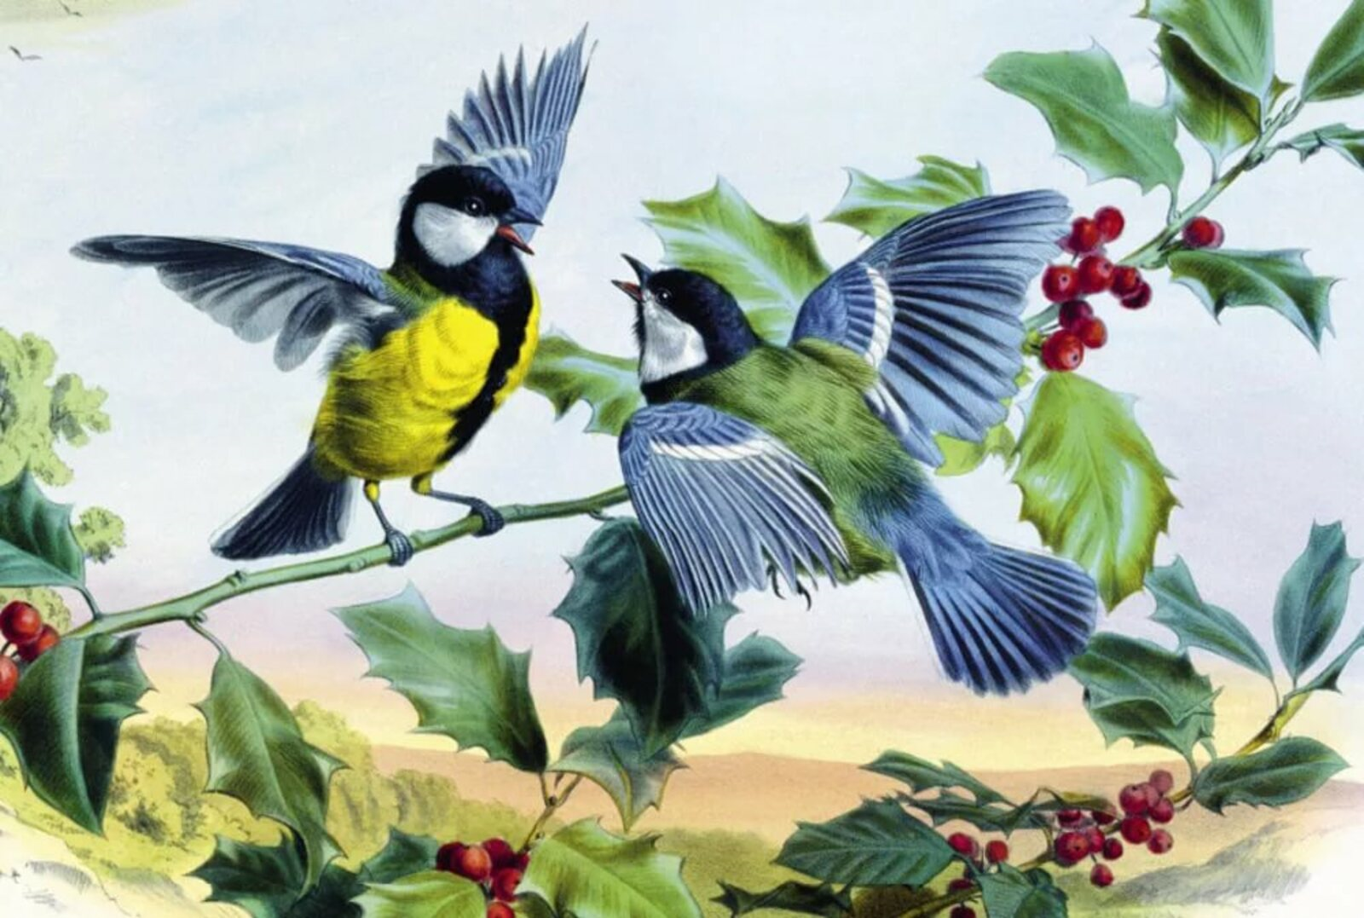
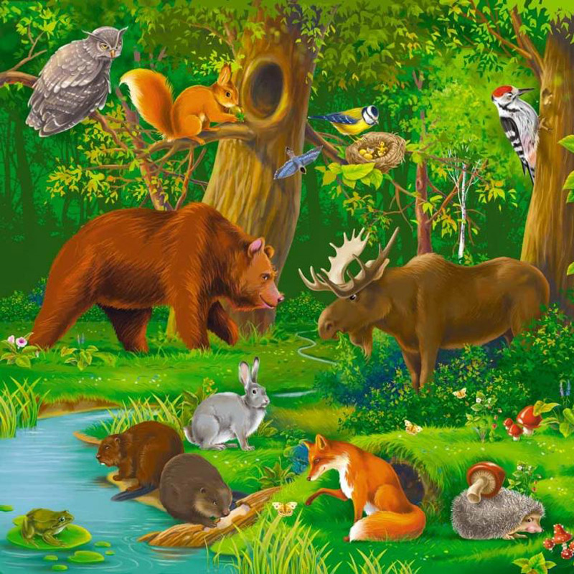

Slide 5
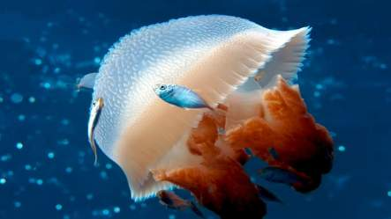
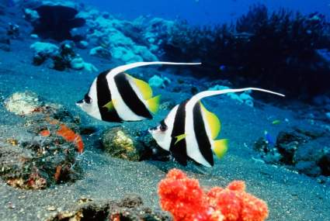
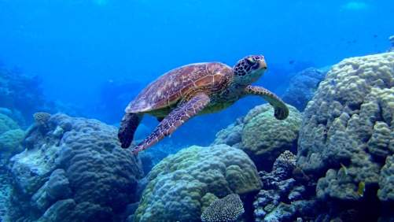
Морским обитателям тоже необходим воздух

Slide 6

-Не имеет формы
-Без цвета
-Без вкуса
-Без запаха
-Невидимый
-Воздух движется

Slide 7

Что загрязняет воздух?

Slide 8
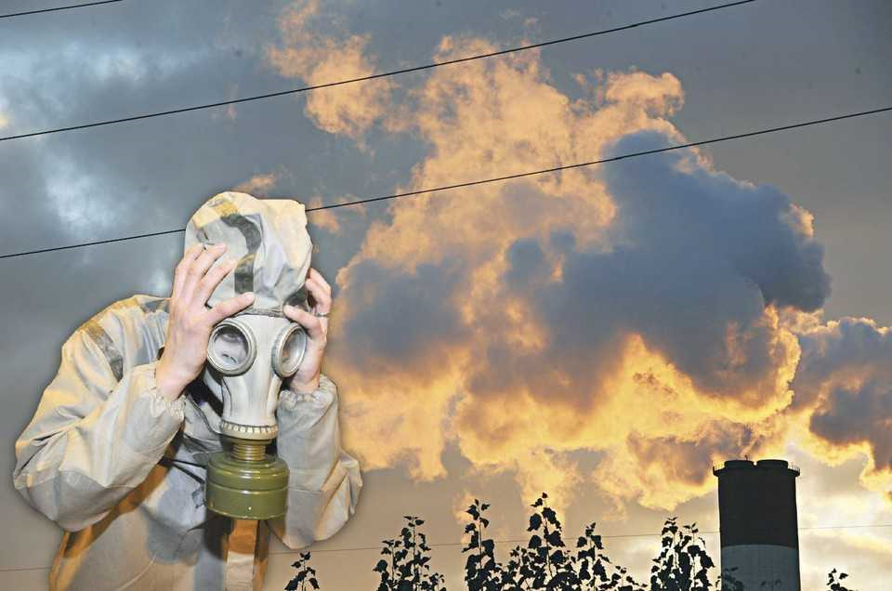
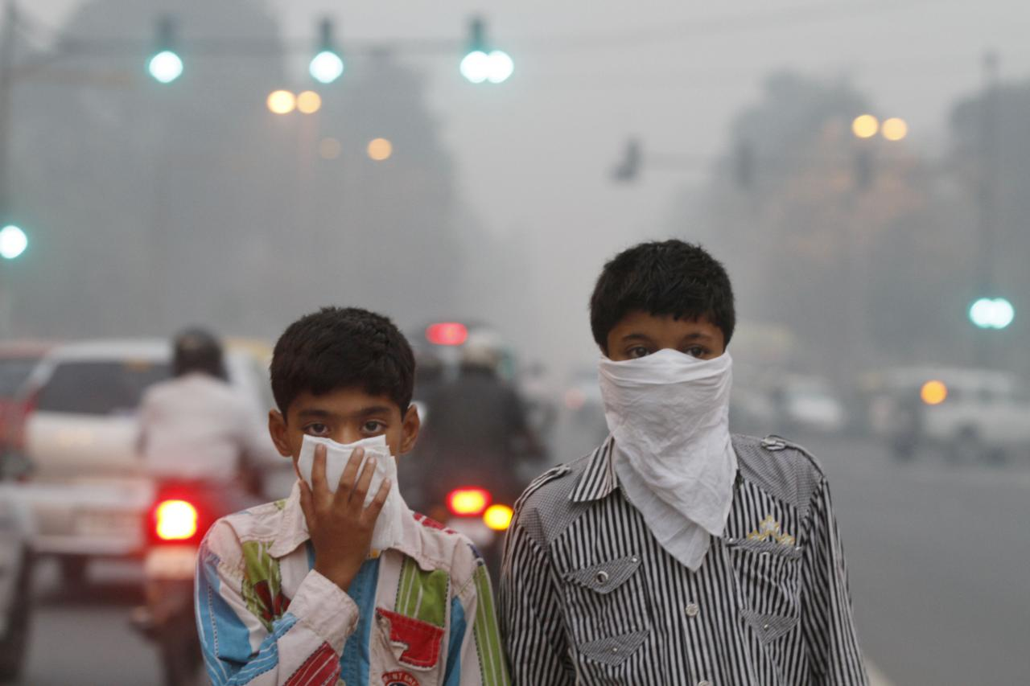

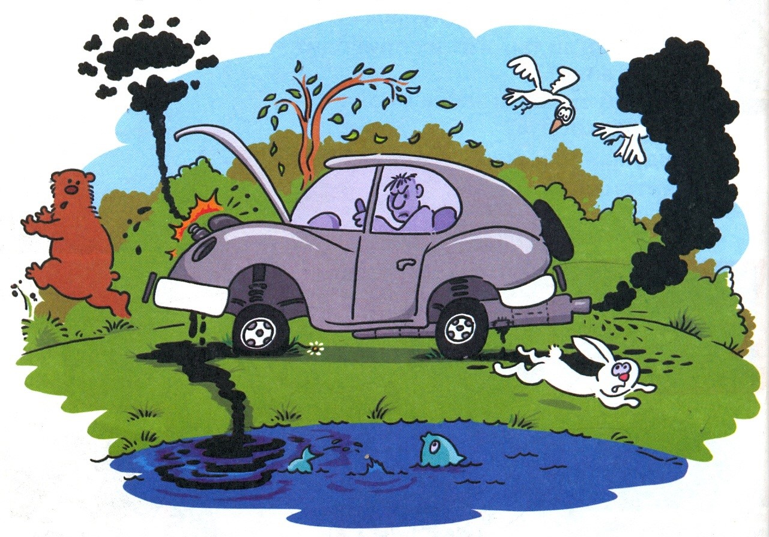
Выбросы промышленных предприятий
Выхлопные газы транспорта,
запах сигареты

Slide 9
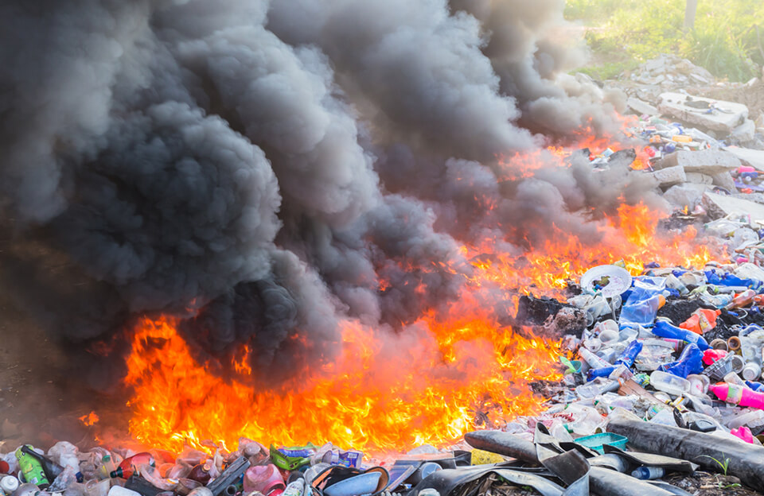
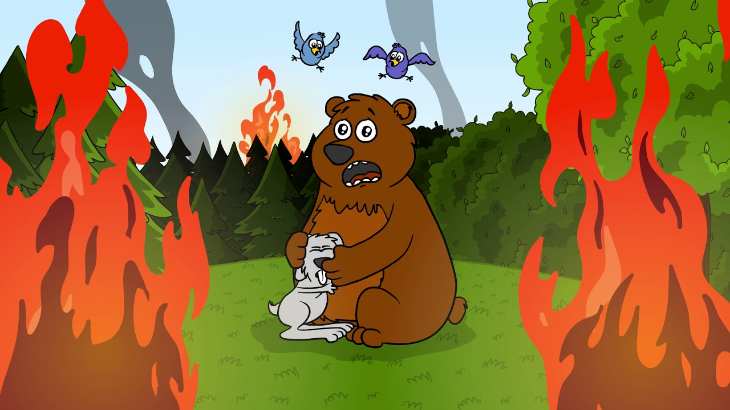

Сжигание промышленных, бытовых
отходов, лесные пожары

Slide 10


Чистый воздух улучшает сон, здоровье,
наполняет человека энергией,
поднимает настроение

Slide 11

Улучшает работу мозга

Slide 12


Slide 13

Спасибо за внимание!

